Slide 1
Trường THCS …..
Chào mừng quý thầy cô đến dự giờ thăm lớp!
LỚP: 9 GV: LÊ QUANG CHUNG

Slide 2
THIẾT BỊ DẠY HỌC VÀ HỌC LIỆU
1. Giáo viên: Máy tính, phiếu học tập, SGK.
2. Học sinh: SGK, thước thẳng, bảng nhóm.

Slide 3
Ghi Chú
HĐ
CẶP ĐÔI
HĐ
CÁ NHÂN
HĐ
NHÓM

Slide 4
- Củng cố, khắc sâu cách giải bất phương trình bậc nhất một ẩn và giải được một số bài toán đưa về giải bất phương trình bậc nhất một ẩn trong thực tế.
Mục tiêu cần đạt
A. KIẾN THỨC
A. KIẾN THỨC
- Năng lực tự học,
- Chăm chỉ
- Năng lực giao tiếp và hợp tác
- Trung thực
- Năng lực tư duy và lập luận toán học
- Trách nhiệm
B. NĂNG LỰC
C. PHẨM CHẤT

Slide 5
KHỞI ĐỘNG
01

Slide 6
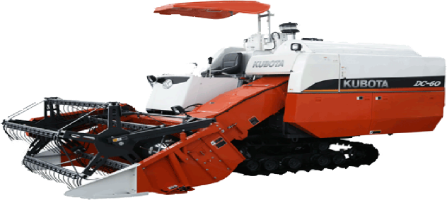
THU HOẠCH
LÚA

Slide 7
HƯỚNG DẪN
Cứ mỗi vụ người nông dân phải thu hoạch lúa.
Lúa mạch còn được gọi với cái tên mầm lúa, mầm mạch, có tên khoa học là Hordeum vulgare L thuộc họ Lúa. Lúa mạch thuộc dạng cây thảo, rễ dạng sợi. Thân cây to, mọc đứng cao 50 – 100 cm. Lá cây phẳng, ráp, có lưỡi bẹ ngắn. Hoa của lúa mạch nhỏ, đều sinh sản xếp trên 4 dãy. Các mày hình dải, thon hẹp thành râu. Các mày nhỏ gần bằng nhau và đều có râu mọc đứng.
Theo nhiều nghiên cứu cho thấy lúa mạch chứa nhiều vitamin nhóm B, sắt và chất xơ có tác dụng rất tốt đối với sức khỏe. Sử dụng lúa mạch mỗi ngày giúp cơ thể khỏe mạnh hơn chính vì vậy lúa mạch được trồng để lấy hạt ăn và làm bánh, mầm được dùng để làm kẹo, chế rượu bia, làm mạch nha.
Các em hãy giúp bác nông dân của chúng ta thu hoạch lúa đi nào. Bằng cách
Trả lời 1 câu hỏi ứng với thu hoạch 1 dãy lúa……
ĐỢI GÌ NỮA CHÚNG TA CÙNG THỰC HIỆN NÀO CÁC EM!!!!!!!!!!!

Slide 8
THU HOẠCH
LÚA

Slide 9
Câu 1: Nghiệm của bất phương trình 2x + 5 > 3x – 2 là:
A. x > 7 B. x < 7
C. x > -7 D. x < -7
01
02
03
04
05
06
07
08
09
10

Slide 10
Câu 2: Biết giá trị của biểu thức x + 5 không nhỏ hơn giá trị
của biểu thức 2x – 3. Khi đó giá trị của x là:
x > 8 B. x < 8
C. x 8 D. x 8
01
02
03
04
05
06
07
08
09
10

Slide 11
Câu 3: Biểu thức 6 – 3x có giá trị âm thì giá trị của x là:
A. x > 2 B. x < 2
C. x 2 D. x 2
01
02
03
04
05
06
07
08
09
10

Slide 12
Câu 4: Hình chữ nhật có chu vi là 48 cm. Biết chiều rộng không lớn hơn 10 cm, chiều dài là x cm. Khi đó:
x 14 B. x 14
C. x 38 D. x 38
01
02
03
04
05
06
07
08
09
10

Slide 13
THE END

Slide 14
BÀI 2: BẤT PHƯƠNG TRÌNH BẬC NHẤT MỘT ẨN

Slide 15
02
LUYỆN TẬP VẬN DỤNG
Dạng 1. Giải bất phương trình bậc nhất một ẩn và một số bất phương trình đưa về dạng bất phương trình bậc nhất một ẩn
Dạng 2. Giải bài toán đưa về giải bất phương trình bậc nhất một ẩn

Slide 16
Dạng 1. Giải bất phương trình bậc nhất một ẩn và một số bất phương trình đưa về dạng bất phương trình bậc nhất một ẩn
Bài 1: Giải các bất phương trình sau:
a. 3x + 4 > 5x – 6
.

Slide 17
Dạng 1. Giải bất phương trình bậc nhất một ẩn và một số bất phương trình đưa về dạng bất phương trình bậc nhất một ẩn
Bài 1: Giải các bất phương trình sau:
a. 3x + 4 > 5x – 6
.
Vậy nghiệm của bất phương trình là

Slide 18
Dạng 1. Giải bất phương trình bậc nhất một ẩn và một số bất phương trình đưa về dạng bất phương trình bậc nhất một ẩn
Bài 1: Giải các bất phương trình sau:
.
Vậy nghiệm của bất phương trình là

Slide 19
Dạng 1. Giải bất phương trình bậc nhất một ẩn và một số bất phương trình đưa về dạng bất phương trình bậc nhất một ẩn
Bài 1: Giải các bất phương trình sau:
.
Vậy nghiệm của bất phương trình là

Slide 20
Dạng 1. Giải bất phương trình bậc nhất một ẩn và một số bất phương trình đưa về dạng bất phương trình bậc nhất một ẩn
Bài 2: Giải các bất phương trình sau:
.

Slide 21
Dạng 1. Giải bất phương trình bậc nhất một ẩn và một số bất phương trình đưa về dạng bất phương trình bậc nhất một ẩn
Bài 2: Giải các bất phương trình sau:
Vậy nghiệm của bất phương trình là

Slide 22
Dạng 1. Giải bất phương trình bậc nhất một ẩn và một số bất phương trình đưa về dạng bất phương trình bậc nhất một ẩn
Bài 2: Giải các bất phương trình sau:
Vậy nghiệm của bất phương trình là

Slide 23
Dạng 1. Giải bất phương trình bậc nhất một ẩn và một số bất phương trình đưa về dạng bất phương trình bậc nhất một ẩn
Bài 2: Giải các bất phương trình sau:
Vậy nghiệm của bất phương trình là

Slide 24
Dạng 1. Giải bất phương trình bậc nhất một ẩn và một số bất phương trình đưa về dạng bất phương trình bậc nhất một ẩn
Bài 1: Giải các bất phương trình sau:
a. 3x + 4 > 5x – 6
Nêu cách giải bất phương trình đưa về dạng bất phương trình bậc nhất một ẩn?
.
Bài 2: Giải các bất phương trình sau: x

Slide 25
Dạng 1. Giải bất phương trình bậc nhất một ẩn và một số bất phương trình đưa về dạng bất phương trình bậc nhất một ẩn
Cách giải bất phương trình đưa về dạng bất phương trình bậc nhất một ẩn.
Bước 1: Thực hiện các phép biến đổi, các quy tắc phép toán để đưa bất phương trình về dạng bất phương trình bậc nhất một ẩn.
Bước 2: Giải bất phương trình bậc nhất một ẩn.
Lưu ý: Khi nhân hoặc chia cả 2 vế của bất phương trình với cùng một số dương thì ta giữ nguyên chiều của bất phương trình, với cùng một số âm thì ta đổi chiều của bất phương trình.
Bước 3: Kết luận nghiệm của bất phương trình đã cho.

Slide 26
Dạng 1. Giải bất phương trình bậc nhất một ẩn và một số bất phương trình đưa về dạng bất phương trình bậc nhất một ẩn
Bài 3: Giải các bất phương trình sau:

Slide 27
Dạng 1. Giải bất phương trình bậc nhất một ẩn và một số bất phương trình đưa về dạng bất phương trình bậc nhất một ẩn
Bài 3: Giải các bất phương trình sau:
Trao đổi 01 phút
Vậy nghiệm của bất phương trình là

Slide 28
Dạng 1. Giải bất phương trình bậc nhất một ẩn và một số bất phương trình đưa về dạng bất phương trình bậc nhất một ẩn
Bài 3: Giải các bất phương trình sau:

Slide 29
Dạng 1. Giải bất phương trình bậc nhất một ẩn và một số bất phương trình đưa về dạng bất phương trình bậc nhất một ẩn
Bài 3: Giải các bất phương trình sau:
do
Vậy nghiệm của bất phương trình là

Slide 30
Dạng 1. Giải bất phương trình bậc nhất một ẩn và một số bất phương trình đưa về dạng bất phương trình bậc nhất một ẩn
Bài 3: Giải các bất phương trình sau:
điều kiện
Mà
. Vậy nghiệm của bất phương trình là

Slide 31
Dạng 1. Giải bất phương trình bậc nhất một ẩn và một số bất phương trình đưa về dạng bất phương trình bậc nhất một ẩn
Bài 3: Giải các bất phương trình sau:
điều kiện
do
Mà
. Vậy nghiệm của bất phương trình là

Slide 32
Dạng 2. Giải bài toán đưa về giải bất phương trình bậc nhất một ẩn
Bài 4. Bạn Mai có không quá 100000 đồng gồm 15 tờ tiền với mệnh giá lần lượt là: 10000 đồng và 5000 đồng. Hỏi bạn Mai có bao nhiêu tờ 10000 đồng.
Trao đổi nhóm 01 phút

Slide 33
Dạng 2. Giải bài toán đưa về giải bất phương trình bậc nhất một ẩn
Bài 4. Bạn Mai có không quá 100000 đồng gồm 15 tờ tiền với mệnh giá lần lượt là: 10000 đồng và 5000 đồng. Hỏi bạn Mai có bao nhiêu tờ 10000 đồng.
Nêu cách giải bài toán đưa về giải bất phương trình bậc nhất một ẩn ?
Bài làm
Gọi số tờ tiền mệnh giá 10000 là x tờ. Đk x > 0.
Số tờ tiền mệnh giá 5000 là 15 – x tờ.
Do bạn Mai có không quá 100000 đồng gồm 15 tờ tiền nên ta có bất phương trình:
Vậy bạn Mai có không quá 5 tờ tiền mệnh giá 10000.

Slide 34
Dạng 2. Giải bài toán đưa về giải bất phương trình bậc nhất một ẩn
Cách giải bài toán đưa về giải bất phương trình bậc nhất một ẩn
Bước 1: Đặt ẩn và điều kiện cho ẩn.
Bước 2: Biểu diễn những đại lượng chưa biết theo ẩn và những đại lượng đã biết.
Bước 3: Lập bất phương trình theo yêu cầu của đề bài.
Bước 4: Giải bất phương trình và kết luận.
Bài 5. Quãng đường A đến B dài không quá 120 km. Một xe máy đi từ A đến B với vận tốc 60 km/h. Đi được nửa giờ thì gặp đường xấu nên xe máy chỉ đi với vận tốc 40 km/h. Hỏi thời gian xe máy đi trên đoạn đường xấu là bao nhiêu?

Slide 35
Dạng 2. Giải bài toán đưa về giải bất phương trình bậc nhất một ẩn
Bài 5. Quãng đường A đến B dài không quá 120 km. Một xe máy đi từ A đến B với vận tốc 60 km/h. Đi được nửa giờ thì gặp đường xấu nên xe máy chỉ đi với vận tốc 40 km/h. Hỏi thời gian xe máy đi trên đoạn đường xấu là bao nhiêu?
Bài làm
Gọi thời gian xe máy đi trên đoạn đường xấu là x (h). Điều kiện: x > 0.
Quãng đường xe đi với vận tốc 60 km/h là: 60 . 0,5 = 30 km
Quãng đường xe đi với vận tốc 40 km/h là: 40 . x (km)
Do quãng đường A đến B dài không quá 120 km nên ta có bất phương trình:
Vậy thời gian xe máy đi trên đoạn đường xấu không quá 2,25 (h)

Slide 36
03
CỦNG CỐ
HƯỚNG DẪN TỰ HỌC

Slide 37
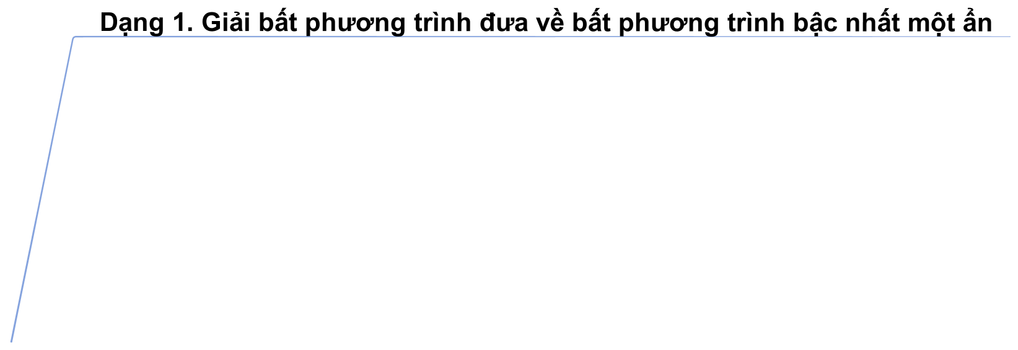
Cách giải
Bước 1: Thực hiện các phép biến đổi, các quy tắc phép toán để đưa bất phương trình về dạng bất phương trình bậc nhất một ẩn.
Bước 2: Giải bất phương trình bậc nhất một ẩn.
Lưu ý: Khi nhân hoặc chia cả 2 vế của bất phương trình với cùng một số dương thì ta giữ nguyên chiều của bất phương trình, với cùng một số âm thì ta đổi chiều của bất phương trình.
Bước 3: Kết luận nghiệm của bất phương trình đã cho.
Cách giải
Bước 1: Đặt ẩn và điều kiện cho ẩn.
Bước 2: Biểu diễn những đại lượng chưa biết theo ẩn và những đại lượng đã biết.
Bước 3: Lập bất phương trình theo yêu cầu của đề bài.
Bước 4: Giải bất phương trình và kết luận.

Slide 38
HƯỚNG DẪN TỰ HỌC
1. Xem lại các nội dung kiến thức của tiết học. Học thuộc cách giải của 2 dạng toán.
2. Làm bài: 1, 2, 3, 4, 5, 6, 7 Trang 42 SGK. Làm bài bổ sung:
Bài 6. Giải bất phương trình và biểu diễn nghiệm trên trục số:
Bài 7. Bạn Mai có không quá 80000 đồng gồm 30 tờ tiền với mệnh giá lần lượt là: 2000 đồng và 5000 đồng. Hỏi bạn Mai có bao nhiêu tờ loại 5000 đồng?

